Slide 1
第7章 JDBC

Slide 2
本章主要内容
JDBC工作原理
通过JDBC对数据库执行SQL语句
基于连接池和数据源访问数据库
RowSet

Slide 3
JDBC工作原理 √
通过JDBC对数据库执行SQL语句
基于连接池和数据源访问数据库
RowSet

Slide 4
JDBC 为多种关系数据库提供了统一访问方式，作为特定厂商数据库访问API的一种高级抽象，它主要包含一些通用的接口类。真正的数据库访问操作实现是由各自数据库厂商提供的。通常把厂商提供的特定于数据库的访问API称为数据库JDBC驱动程序。
JDBC通过提供一个抽象的数据库接口，使得程序开发人员在编程时可以不用绑定在特定数据库厂商的API上，大大增加了应用程序的可移植性。在实际运行过程中程序代码通过JDBC访问数据库时，仍旧需要调用特定于数据库的访问API！！！

Slide 5
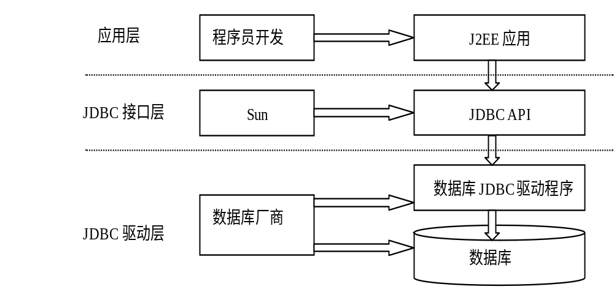
JDBC访问数据库层次结构

Slide 6
创建数据库连接，分为以下几步：首先注册数据库驱动程序，然后根据具体的JDBC URL地址，调用DriverManager对象的getConnection()来获取一个代表数据库连接的java.sql.connectuion对象。

Slide 7
JDBC URL 的格式如下：
jdbc:子协议：数据库定位器。

Slide 8
MySQL数据库：jdbc:mysql://机器名/数据库名
Oracle数据库：jdbc:oracle:thin@机器名：端口名：数据库名

Slide 9
给定具体的JDBC URL，获取数据库连接的方法是在DriverManager对象上调用getConnection()。这种方法有两种形式：
DriverManager.getConnection(url)
DriverManager.getConnection(url，user，password)
其中第二种方式需要输入用户名和密码信息进行身份认证。

Slide 10
程序7－1：test.jsp
<%@ page contentType="text/html;charset=gb2312" %>
<%
java.sql.Connection conn;
java.lang.String strConn;
try{
Class.forName("org.gjt.mm.mysql.Driver").newInstance();
conn= java.sql.DriverManager.getConnection("jdbc:mysql://localhost/test","root","");
%>
连接Mysql数据库成功!
<%
} catch (java.sql.SQLException e){
out.println(e.toString());
}
%>

Slide 11
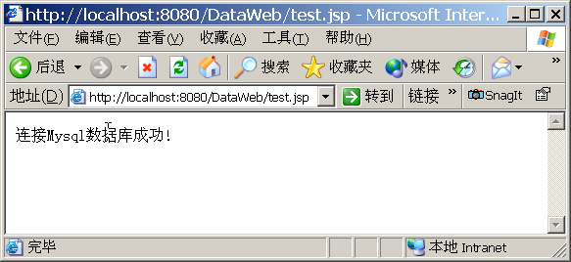
数据库连接测试

Slide 12
JDBC工作原理
通过JDBC对数据库执行SQL语句√
基于连接池和数据源访问数据库
RowSet

Slide 13
java.sql.Statement 对象代表一条发送到数据库执行的SQL语句。有三种 Statement 对象：Statement 对象用于执行不带参数的简单 SQL 语句；PreparedStatement 对象用于执行带或不带参数的预编译 SQL 语句；CallableStatement 对象用于执行对数据库存储过程的调用。

Slide 14
注意：继承了Statement 接口中所有方法的 PreparedStatement 接口也有自己的 executeQuery、executeUpdate 和 execute 方法。Statement 对象本身不包含 SQL 语句，因而必须给 Statement.execute 方法提供 SQL 语句作为参数。PreparedStatement 对象并不将 SQL 语句作为参数提供给这些方法，因为它们已经包含预编译 SQL 语句。CallableStatement 对象继承这些方法的 PreparedStatement 形式。对于这些方法的 PreparedStatement 或 CallableStatement 版本，使用查询参数将抛出 SQLException。

Slide 15
PreparedStatement 实例包含已编译的 SQL 语句，这也是将其命名冠以“Prepared”的原因。包含于 PreparedStatement 对象中的 SQL 语句可具有一个或多个 IN 参数。IN 参数的值在 SQL 语句创建时未被指定。相反的，该语句为每个 IN 参数保留一个问号（“？”）作为占位符。每个问号的值必须在该语句执行之前通过适当的 setXXX() 方法来提供。
由于 PreparedStatement 对象已预编译过，所以其执行速度要快于 Statement 对象。因此多次执行的 SQL 语句经常创建为 PreparedStatement 对象，以提高效率。

Slide 16
ResultSet 对象代表SQL语句执行的结果集，它负责维护指向结果集中当前记录的光标。通常将此光标称为游标，它决定了ResultSet支持的操作种类。在创建Statement的过程中，通常要指定此游标的类型。根据游标属性，ResultSet共有以下几种类型属性：
● ResultSet.TYPE_FORWORD_ONLY:包含只进游标的结果集，只能调用 next（）方法向前遍历，不能回头查询。
● ResultSet.TYPE_SCROLL_INSENSITIVE:结果集包含的游标可前后滚动。可以调用first（）、next()、absolute（）等方法对数据进行操作。当前结果集是数据库中特定数据的快照，之后其他用户对数据库更改将不会影响到此结果集
● ResultSet.TYPE_SCROLL_SENSITIVE: 结果集包含的游标可前后滚动。可以调用first（）、next()、absolute（）等方法对数据进行操作。当前结果集是数据库中特定数据的引用，之后其他用户对数据库更改同样会影响到此结果集。
● ResultSet.CONCUR_READ_ONLY：结果集中包含的数据为只读数据。
● ResultSet.CONCUR_UPDATABLE：结果集中的数据可更新到数据库中。

Slide 17
对Resultset中包含数据的操作其实就是针对游标的操作，常见的操作方法如下所示。
  beforeFirst()：将光标移到第一行结果之前
  afterLast()：将光标移到最后一行结果之后
  first()：将光标移到第一行结果
  last（）：将光标移到最后一行结果
  absolute(int row)：将光标移到到指定第几行
  relative(int row)：将光标移动几行。参数为负代表向前移动
  previous():将光标向前移动一行
  next():将光标向后移动一行
  getRow():获取当前的行号

Slide 18
JDBC工作原理
通过JDBC对数据库执行SQL语句
基于连接池和数据源访问数据库 √
RowSet

Slide 19
在利用JDBC访问数据库过程中，主要涉及到三种资源：
  对数据库的连接对象Connection；
  SQL语句对象Statement
  访问结果集对象ResultSet。
在早期的JDBC规范中，并没有涉及到对上述资源对象的管理。资源对象的管理主要由开发人员自己编码实现。

Slide 20
连接池实际上是JDBC为第三方应用服务器提供的一个由数据库厂家实现的管理标准接口。

Slide 21
应用层
程序员开发
J2EE应用
JDBC API
Connection
Statement
ResultSet
JDBC
接口层
Sun
PooledStatement
PooledConnection
PooledResultSet
连接池
数据库JDBC驱动程序
JDBC
驱动层
数据库厂商
数据库
图8－10：基于连接池的数据库访问结构体系

Slide 22
属性 | 类型 | 描述
serverName | String | PostgreSQL 数据库服务器主机名
databaseName | String | PostgreSQL 数据库名
portNumber | int | PostgreSQL 数据库服务器监听的 TCP/IP 端口 （为 0 则使用缺省端口）
user | String | 用来进行数据库连接的用户
password | String | 用来进行数据库连接的口令
defaultAutoCommit | boolean | 提交给调用者的时候连接是应该打开 autoCommit 还是应该关闭。 缺省是 false，关闭 autoCommit。

Slide 23
数据源是在JDBC 2.0中引入的一个概念。在JDBC 2.0扩展包中定义了javax.sql.DataSource接口来描述数据源的概念。如果用户希望建立一个数据库连接，通过查询在JNDI（Java Naming and Directory Interface）服务中的数据源，可以从数据源中获取相应的数据库连接。这样程序开发人员就只需要获取一个逻辑名称，而不是数据库登录的具体细节，这样代码的移植能力就更强。

Slide 24
属性名称 | 属性数据类型 | 描述
databaseName | String | 数据库名称，即数据库的SID
dataSourceName | String | 数据源接口实现类的名称。
description | String | 对数据源的描述。
networkProtocol | String | 和服务器通讯使用的网络协议名。
password | String | 用户登录密码。
portNumber | Int | 数据库服务器使用的端口，缺省值为1521。
serverName | String | 数据库服务器名称。
user | String | 用户登录名。

Slide 25
所有连接池和数据源的实现信息都存储在 JNDI 里。
应用服务器通过javax.sql.DataSource向客户端请求提供数据库资源。因此，连接池一定以数据源的形式来提供服务。但是数据源并不依赖连接池。数据源保存的实例可以是直接通过JDBC驱动来访问数据库。
在非连接池的实现中， 每次从 JNDI 中检索对象都将创建一个新的实例，。对于连接池实现而言，将从连接池中返回一个已经创建但尚未被其它应用使用但实例，如果这种实例不存在，则在连接池容量允许的情况下创建一个新的实例并返回给应用。

Slide 26
JDBC工作原理
通过JDBC对数据库执行SQL语句
基于数据源访问数据库
RowSet√

Slide 27
代表数据库查询结果的ResultSet是一个在线的数据集，在读取数据的过程中不能断开与数据库联接，只有读取数据完成后才能关掉相关对象。因此，如果并发访问的客户端比较多的话，大量的连接会对数据库造成很大的负担。为了解决这一问题，新的JDBC规范中引入了离线数据集Rowset。
相比较 ResultSet 而言，RowSet 的离线操作能够有效的利用计算机的内存，减轻数据库服务器的负担。由于数据操作都是在内存中进行，然后批量提交到数据源，灵活性和性能都有了很大的提高。RowSet 默认是一个可滚动、可更新、可序列化的结果集，而且它作为 JavaBeans，可以方便地在网络间传输，用于两端的数据同步。

Slide 28
RowSet包括CachedRowSet，WebRowSet，FilteredRowSet，JoinRowSet 和 JdbcRowSet五个子类。其中只有 JdbcRowSet是连接类型的，它通常用来包装那些由于数据库驱动不支持Resultset的滚动和更新的场景，以方便用户使用。其它几个子类都是非连接类型的，只有在读取或写入数据库时才会连接数据库，在大部分时间都是非连接的。CachedRowSet最常用的一种 RowSet。其他三种 RowSet（WebRowSet，FilteredRowSet，JoinRowSet）都是直接或间接继承于它并进行了扩展。
需要说明的是，rowset继承了resultset接口，因此，前面章节中讲到的对Result的操作方法都适用于rowset

